Slide 1
使用 Webserver 控制 GPIO

Slide 2
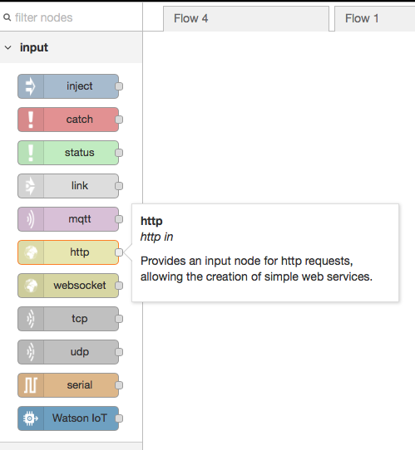
Sample Web Server
建一個 Webserver, Input -> http

Slide 3
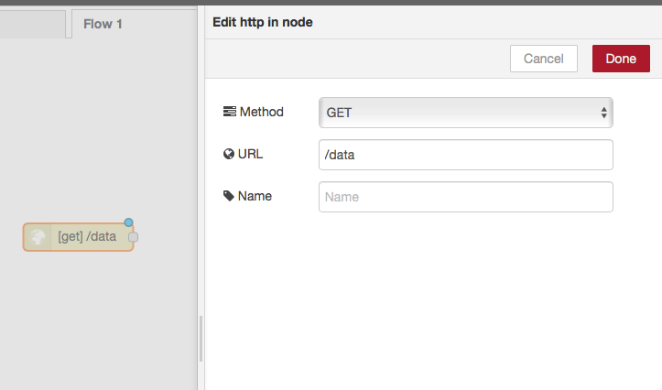
URL: /data

Slide 4
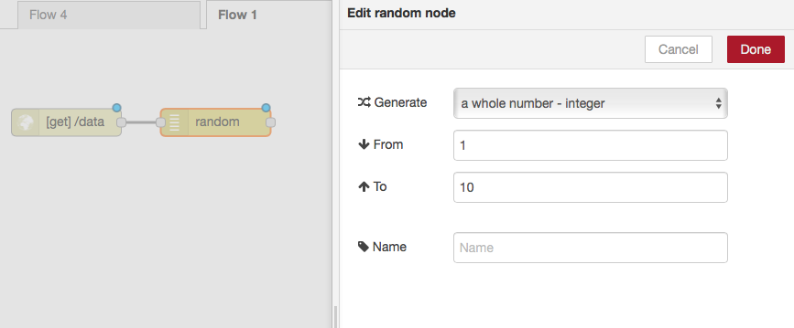
加 random
當連到http://raspberry.local:1880/data 傳回一 random 值
Function -> random

Slide 5
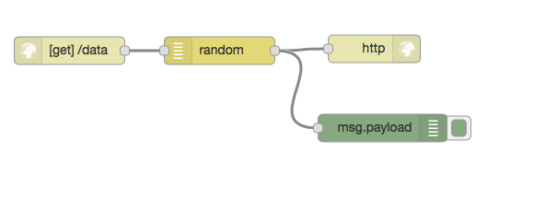
傳值回去
Output -> http response

Slide 6
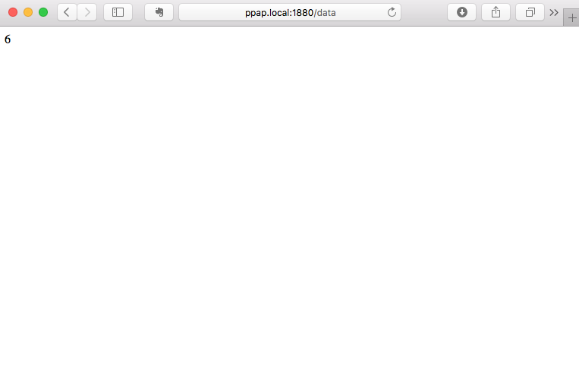
Test
URL: http://raspberry.local:1880/data

Slide 7
建立 Web Server 傳回 GPIO 狀態

Slide 8
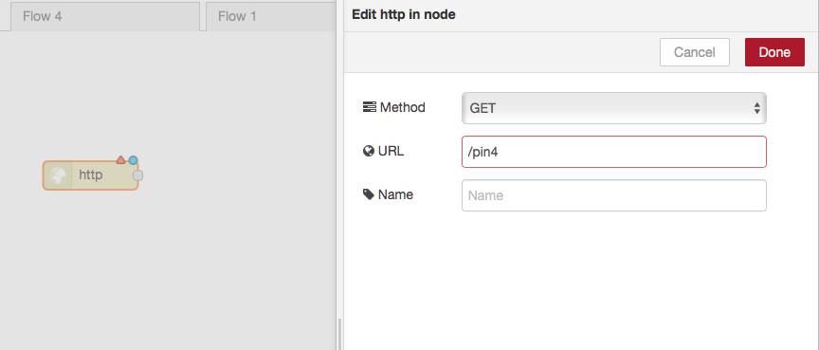
建立 Web Server
URL: /pin4
http://raspberrypi.local:1880/pin4

Slide 9
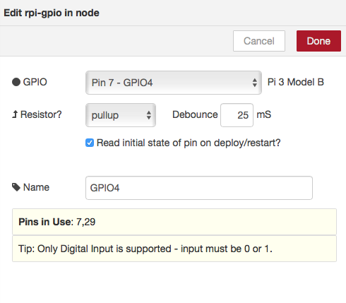

加 GPIO
Raspberry_Pi -> rpi gpio

Slide 10
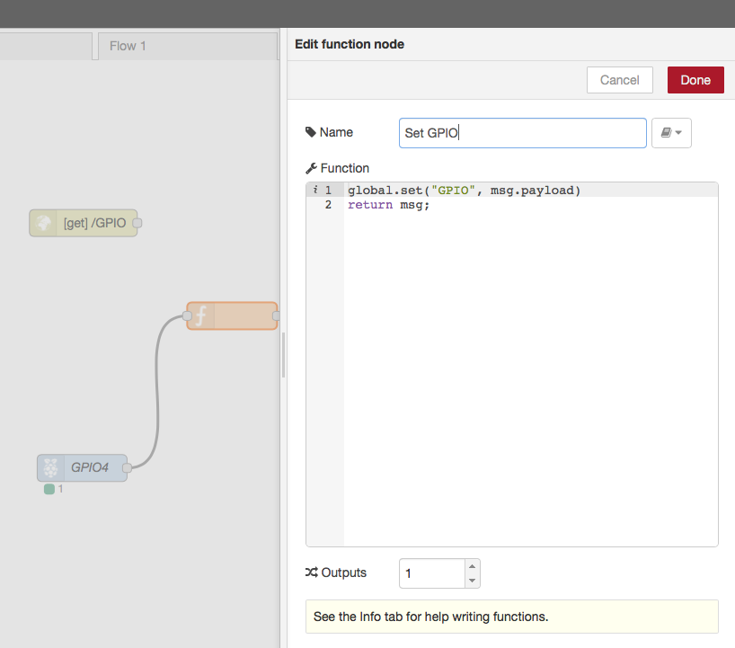
將 GPIO4 存入變數

Slide 11
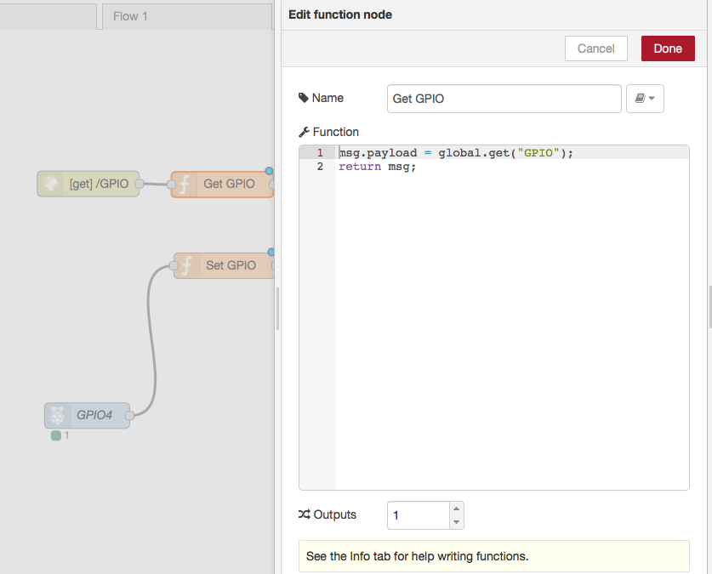
讀取 GPIO 變數

Slide 12
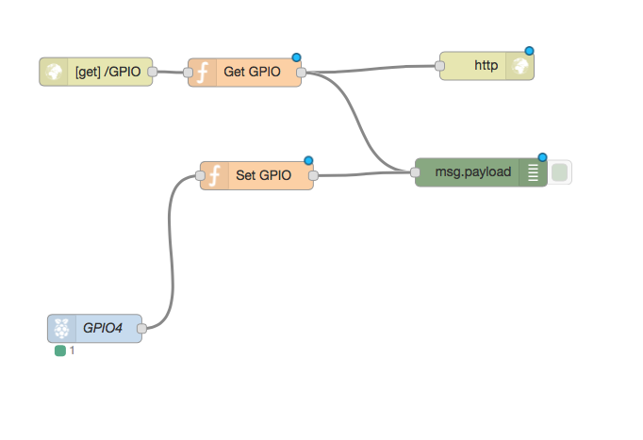
回傳
Output -> http response

Slide 13
CHECK POINT 1
http://raspberrypi.loca:1880/pin4 可讀取開關狀態

Slide 14
由 Webserver 設定 GPIO

Slide 15
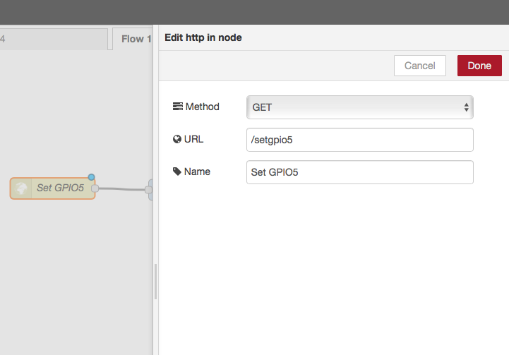
Start web service
URL: /setgpio5
http://raspberrypi.local:1880/setgpio5

Slide 16
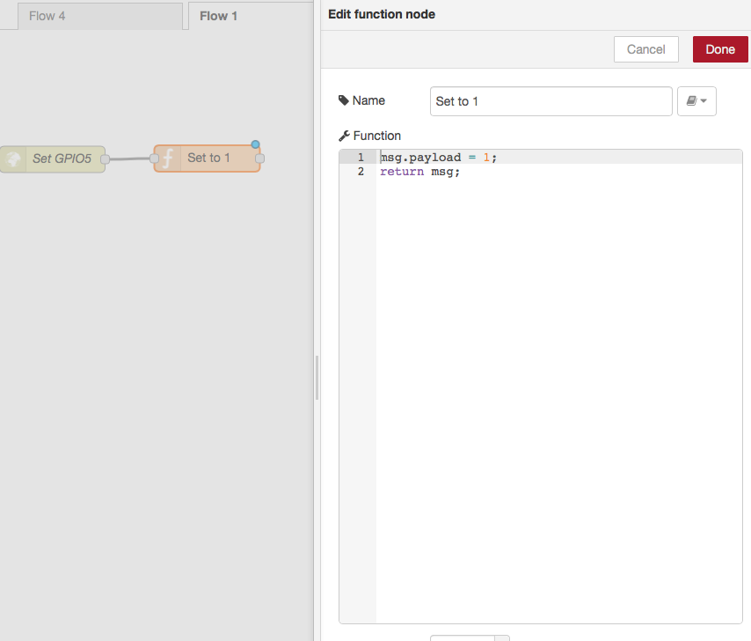
將 GPIO5 設定為 HIGH
Function: msg.payload = 1

Slide 17
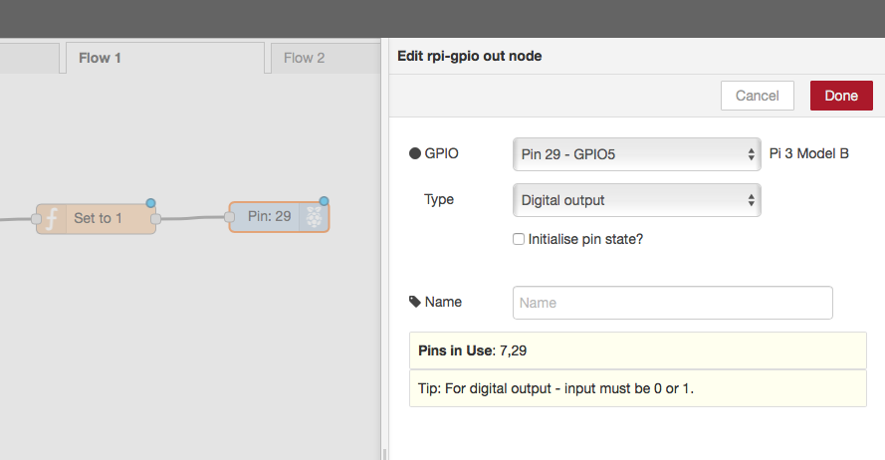
輸出 GPIO5
Gpio_out

Slide 18
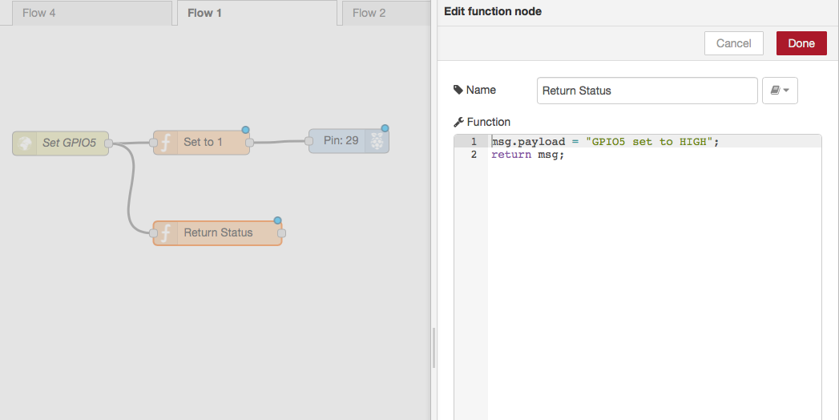
設定回傳值

Slide 19
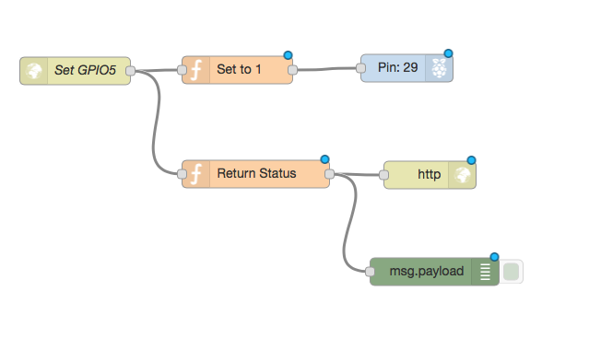
回傳
加入 http response, debug

Slide 20
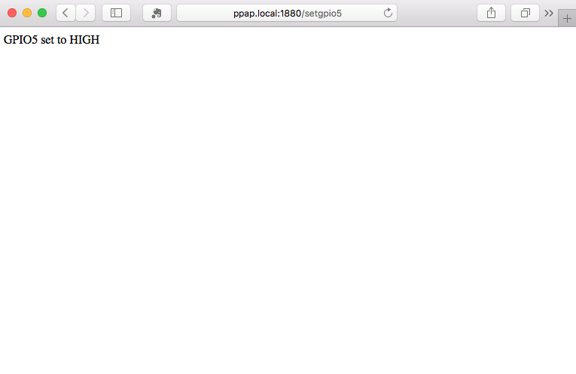
Test
http://raspberrypi.local:1880/setgpio5

Slide 21
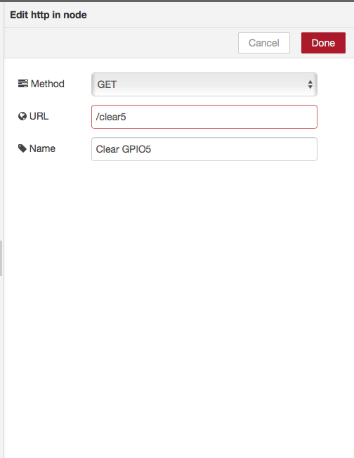
Start another web service
URL: http://raspberrypi.local:1880/clear5

Slide 22
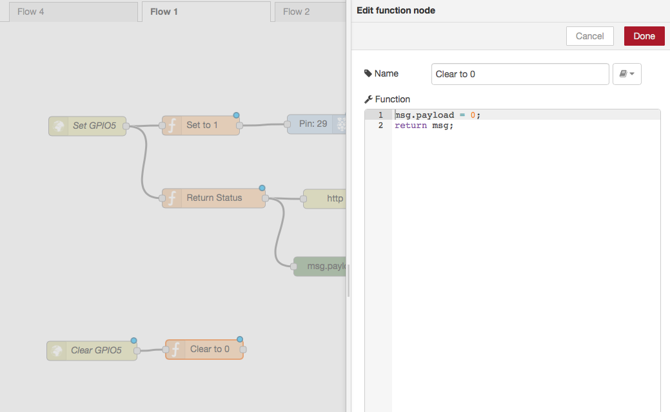
將 GPIO5 設定為 LOW

Slide 23
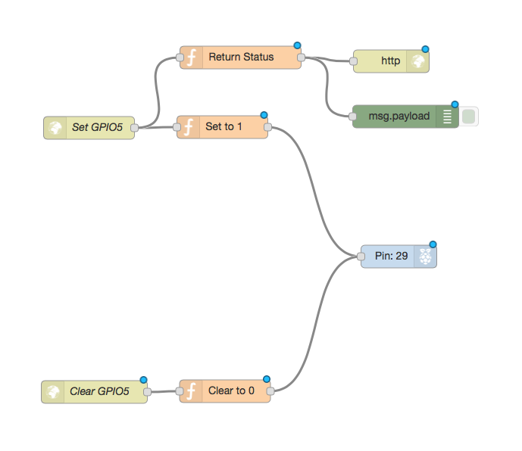
輸出

Slide 24
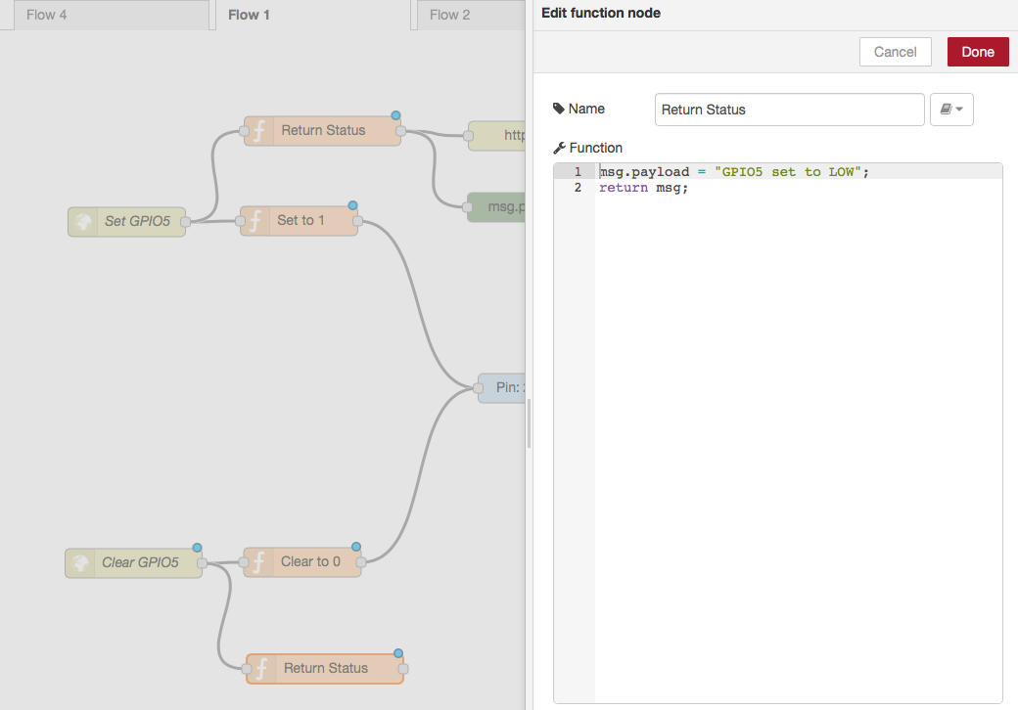
設定回傳值
另一個 function

Slide 25
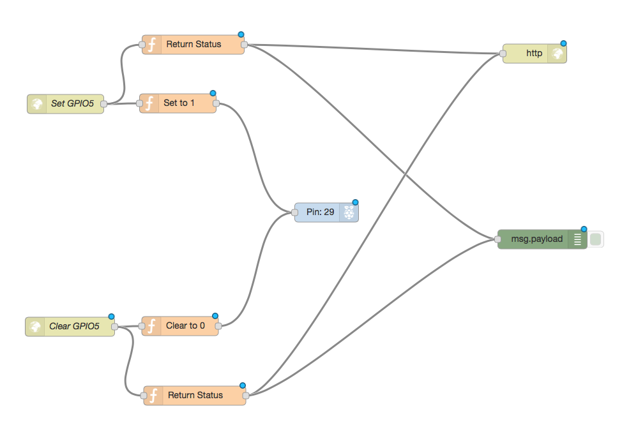
回傳

Slide 26
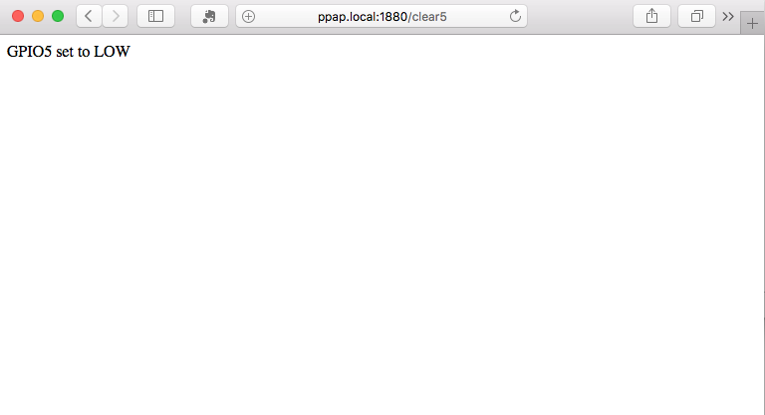
Test
http://raspberrypi.local:1880/clear5

Slide 27
CHECK POINT 2
設定 LED 狀態
http://raspberrypi.local:1880/setgpio5
http://raspberrypi.local:1880/clear5

